Slide 1
Sistemas Operacionais I
Análise e Desenvolvimento de Sistemas
Prof. Ms. José Geraldo de Moraes - http://lattes.cnpq.br/3313135299163906

Slide 2
Roteiro
Conceitos de Sistemas Operacionais
Classificação dos Sistemas Operacionais
Sistemas Monoprogramáveis
Sistemas Multiprogramáveis
Sistemas com Múltiplos processadores
Interrupção e Exceção
Buffering
Spooling
Reentrância
Tendências

Slide 3
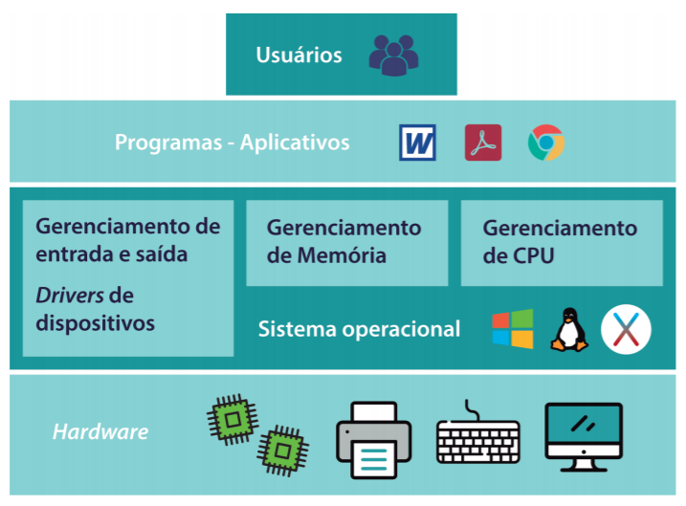
Conceitos de Sistemas Operacionais

Slide 4
Conceitos de Sistemas Operacionais
É uma máquina estendida (visão top-down)
Software que abstrai as complexidades do hardware de um usuário/programador;
Apresenta ao usuário uma máquina virtual, mais fácil de usar;
Software que controla a execução dos programas de aplicação e mascara os detalhes do hardware;
É um gerenciador de recurso (visão botton-up)
Provê acesso ordenado aos elementos do hw;
Monitora os acessos aos recursos do hardware.

Slide 5
Tipos de Sistemas Operacionais
Mainframes
Jobs em batch, transações, multiprogramação
Servidores
Usuários conectados remotamente por redes
Distribuídos
Extensão de SO em servidores (programação paralela)
Desktop
Interface amigável com o usuário. Ex. Windows
Tempo real
Confiabilidade de resposta previsível é priorizada Ex. RT-Linux, Vx Works
Sistemas embarcados
Limitados em memória, potência. Ex.: Tablets, TVs, Microondas, etc.
Sistemas Móveis
Gestão eficiente de energia, conectividade com diversos tipos de redes. Ex. Smartphones, tablets.

Slide 6
Classificação
Sistemas Operacionais
Sistemas Monoprogramáveis / Monotarefa
Sistemas Multiprogramáveis / Multitarefa
Sistemas com Múltiplos Processadores
Fracamente Acoplados
Redes
Fortemente Acoplados
Assimétricos
Simétricos
Distribuidos
Sistemas Bach
Sistemas de Tempo Compartilhado
Sistemas de Tempo Real

Slide 7
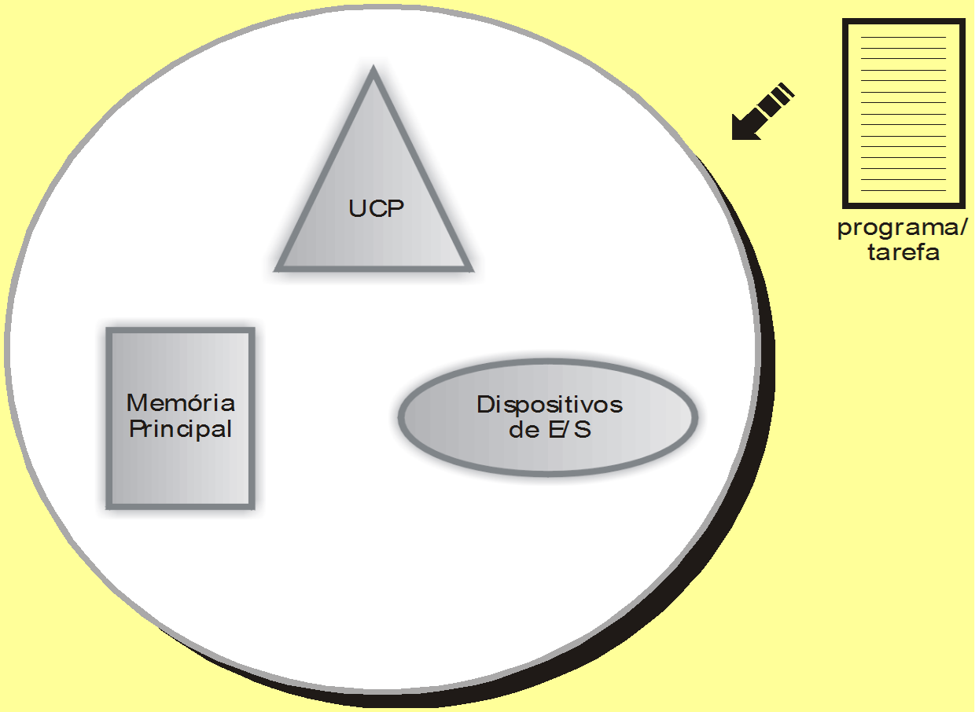
Sistemas Monoprogramáveis

Slide 8
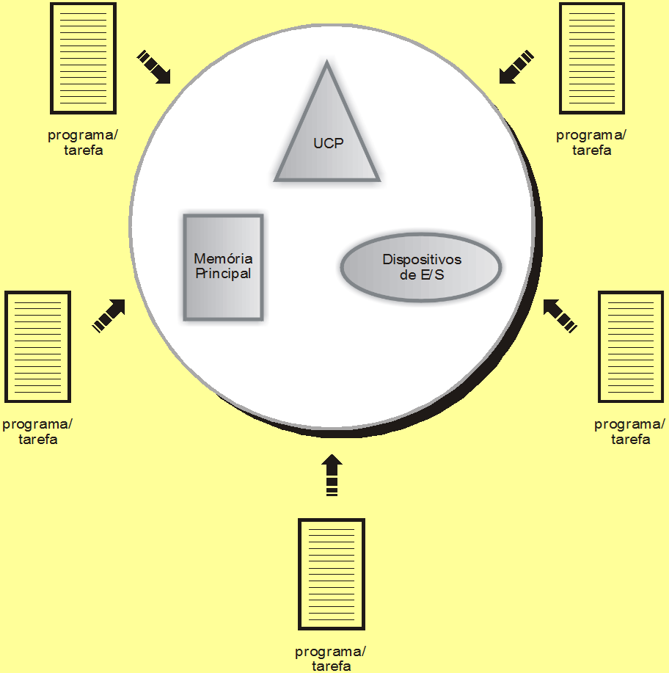
Sistemas Multiprogramáveis

Slide 9
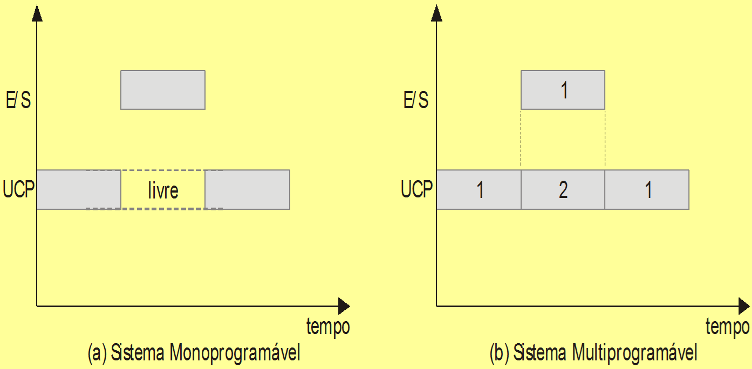
Sistema Monoprogramável x Sistema Multiprogramável

Slide 10
Sistemas Multiprogramáveis
Sistemas Multiprogramáveis / Multitarefa
Sistemas em Batch
Sistemas de Tempo Compartilhado
Sistemas de Tempo Real

Slide 11
Sistemas Multiprogramáveis
Sistemas Batch (Lotes)
Primeiros sistemas multiprogramáveis e caracterizam-se por ter seus programas, quando submetidos, armazenados em disco ou fita, onde esperam para se executados sequencialmente.
Não exigiam integração com o usuário.
Utilizam melhor o processador, porém o tempo de resposta pode ser longo devido ao processamento sequencial.

Slide 12
Sistemas Multiprogramáveis
Sistemas de Tempo Compartilhado
Permitem a integração do usuário com o sistema através de terminais.
Também conhecidos como sistemas on-line.
Para cada usuário (aplicação o sistema aloca uma fatia de tempo (time-slice) de processador, e caso o programa não seja concluído neste intervalo de tempo, é substituído por outro usuário e aguarda outra fatia de tempo.

Slide 13
Sistemas Multiprogramáveis
Sistemas de Tempo Real
Semelhantes em implementação aos sistemas de tempo compartilhado.
Diferem no tempo de resposta exigido no processamento das aplicações.
Os tempos de resposta devem estar dentro de limites rígidos, que devem ser obedecidos, caso contrário podem ocorrer problemas irreparáveis.
Um programa detém o processador o quanto for necessário, até que apareça outro prioritário (controlado pela própria aplicação e não e pelo sistema).
Presentes em controles de processo, como monitoramento de refinarias de petróleo, tráfego aéreo ou em qualquer aplicação onde o tempo de resposta é fator fundamental.

Slide 14
Sistemas Multiprogramáveis
Sistemas Portáteis
S.O.s adaptados para dispositivos móveis, como PDAs, smartphones.
Memória limitada, processador mais lento e display de pequenas dimensões.
S.O. e aplicações projetados para minimizar o uso do processador (redução do consumo da bateria).
Uso possível de tecnologias wireless, como Bluetooth, para acesso remoto a e-mail e navegação Web.
Câmeras e players são exemplos de acessórios que expandem a sua funcionalidade

Slide 15
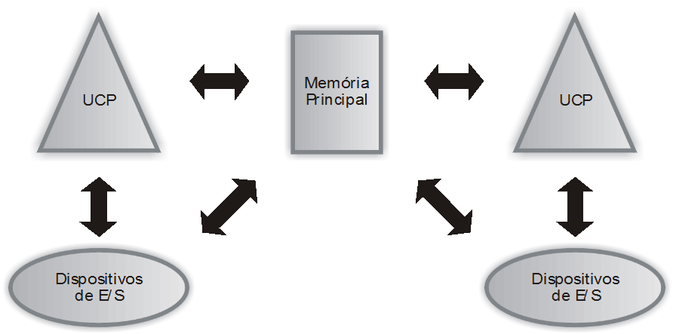
Sistemas com múltiplos processadores

Slide 16
Sistemas com múltiplos processadores
Sistemas fortemente acoplados
São sistemas com mais de uma UCP atuando de modo colaborativo (“ multiprocessor systems”).
Os processadores compartilham o barramento, memória e relógio, além de dispositivos periféricos;
Principais vantagens:
Escalabilidade, Disponibilidade, Balanceamento de carga.
Classificam-se em Simétricos e Assimétricos.

Slide 17
Sistemas com múltiplos processadores
Sistemas Simétricos
Todos os processadores tem as mesmas funções e podem executar o Sistema Operacional de forma independente.
Todos os processadores são pares, não existindo relação de mestre-escravo.
Sistemas Assimétricos(master/slave)
Nos sistemas assimétricos(mestre/escravo) somente um processador primário é responsável pelo controle dos demais processadores e pela execução do Sistema Operacional.

Slide 18
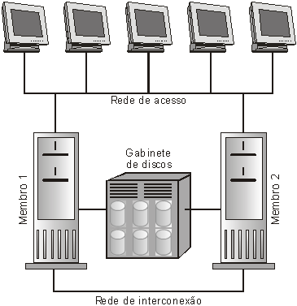
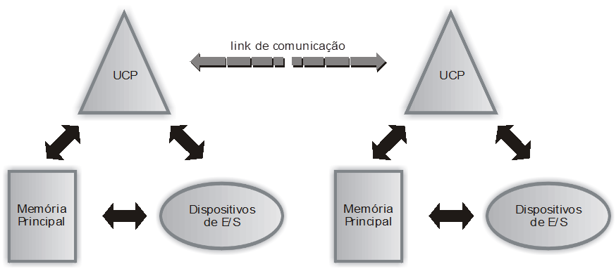
Sistemas com múltiplos processadores

Slide 19
Sistemas com múltiplos processadores
Sistemas Fracamente Acoplados (Sistemas Distribuidos / Clusters)
Conjunto de computadores interconectados de forma a possibilitar a execução de um serviço.
Requer uma infra-estrutura física de redes (LAN, WAN) e suporte de protocolos de comunicação (TCP/IP).
A realização de uma tarefa é distribuída entre vários nós da rede.
A existência de várias máquinas é transparente, isto é, o software fornece uma visão única do sistema.
Vantagens:
Compartilhamento de recursos Balanceamento de carga, Aumento da velocidade de computação, Maior confiabilidade

Slide 20
Interrupção e Exceção
Na execução de um programa, alguns eventos podem ocorrer durante o processamento, obrigando a intervenção do sistema operacional.
Este tipo de intervenção é chamada interrupção e obriga que o fluxo de execução seja alterado.
Eventos responsáveis pelas interrupções:
resultado da execução do programa;
gerado pelo Sistema Operacional;
gerado por dispositivo de hardware.

Slide 21
Tipos de Interrupções
Interna
É resultado direto da execução do próprio programa, ou seja, uma instrução responsável pela ocorrência da interrupção. Também é chamado de traps ou exceções.
Exemplo: Divisão por zero ou exceder a representação numérica (overflow).
Externa ou do Sistema
É gerada pelo S. O . ou por algum dispositivo e, neste caso, independe do programa que está sendo executado .
Exemplo: Ocorre quando um periférico avisa à CPU que está pronto para transmitir algum dado.

Slide 22
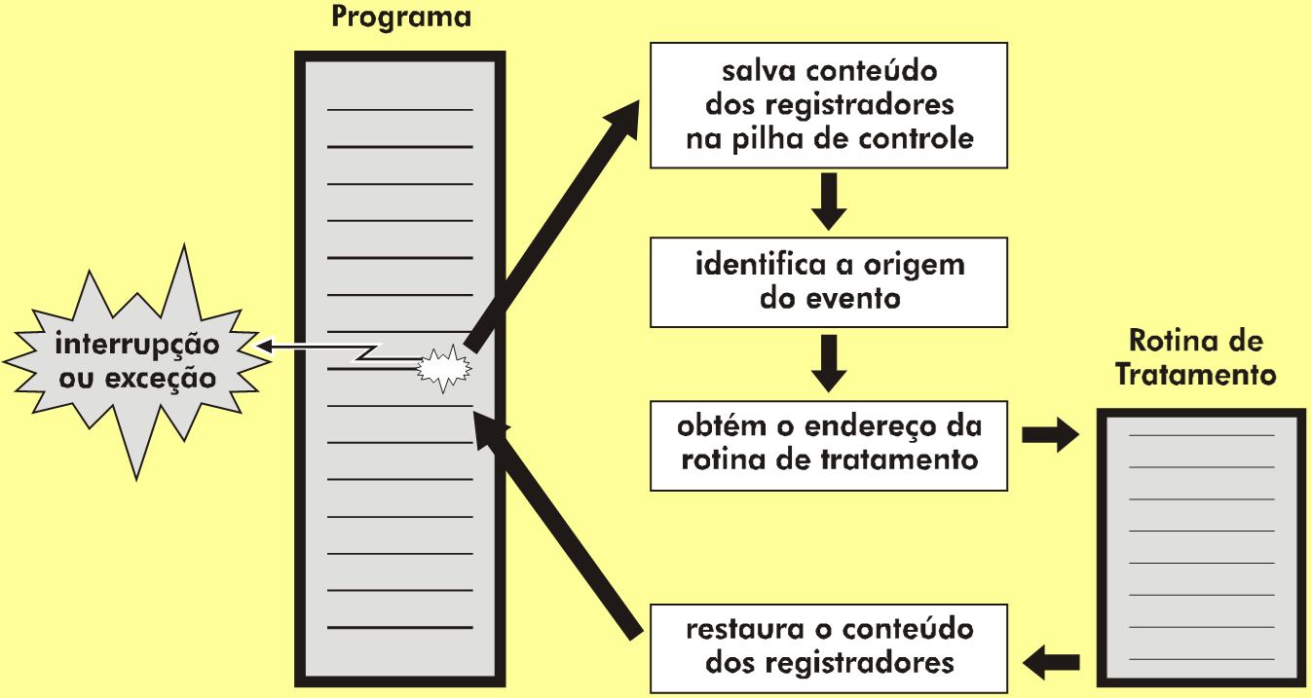
Mecanismo de Interrupção e Exceção

Slide 23
Buffering
Técnica que consiste no uso de uma área na MP para a transferência de dados entre os periféricos e a memória principal (Buffer de E/S).
Objetivo: minimizar o problema da disparidade da velocidade de processamento existente entre a UCP e os dispositivos de E/S, mantendo-os ocupados na maior parte do tempo.
Registro: é a unidade de transferência. O tamanho do registro é especificado em função da natureza do dispositivo.
O buffer deve ter capacidade de armazenar diversos registros, de modo a sempre existirem dados lidos, mas não processados (leitura), ou dados processados, mas não gravados (gravação).

Slide 24
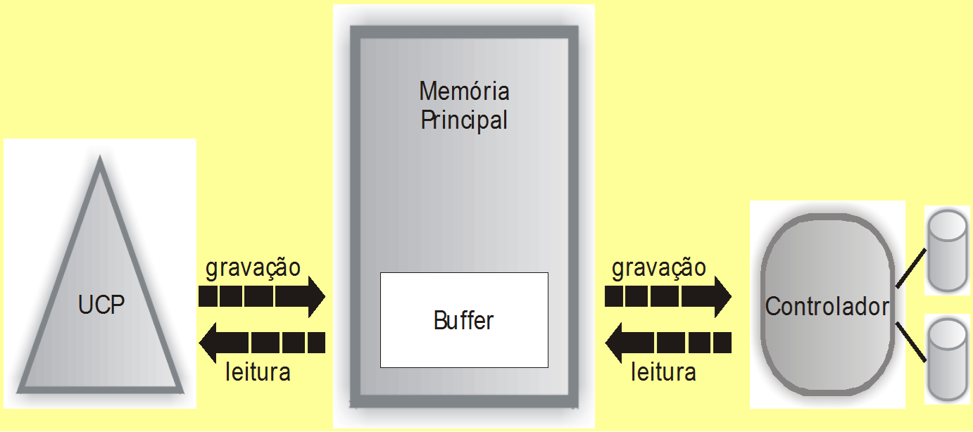
Buffering (Operações de E/S)

Slide 25
Spooling
A técnica de Spooling tem a finalidade de liberar a UCP das tarefas de impressão. No momento em que um comando de impressão é executado, as informações a serem impressas são gravadas em um arquivo em disco (arquivo de spool), para ser impresso posteriormente pelo sistema conforme mostra a figura.
Dessa forma, situações como a de um programa reservar a impressora, imprimir uma linha e ficará guardando para continuar a impressão não acontecerão.

Slide 26
Características da técnica de Spooling
Spool = carretel; “spooling” uso do disco para enfileirar imagens de cartões e relatórios para serem gravados/lidos posteriormente.
SO controla a localização de cada job e cada relatório no disco através de uma estrutura de dados chamada “tabela de spooling”
Há concorrência entre submissão, execução e impressão de diferentes serviços.
Job-spool - grupo de serviços aguardando execução segundo algum critério de escalonamento (“Scheduling”)

Slide 27
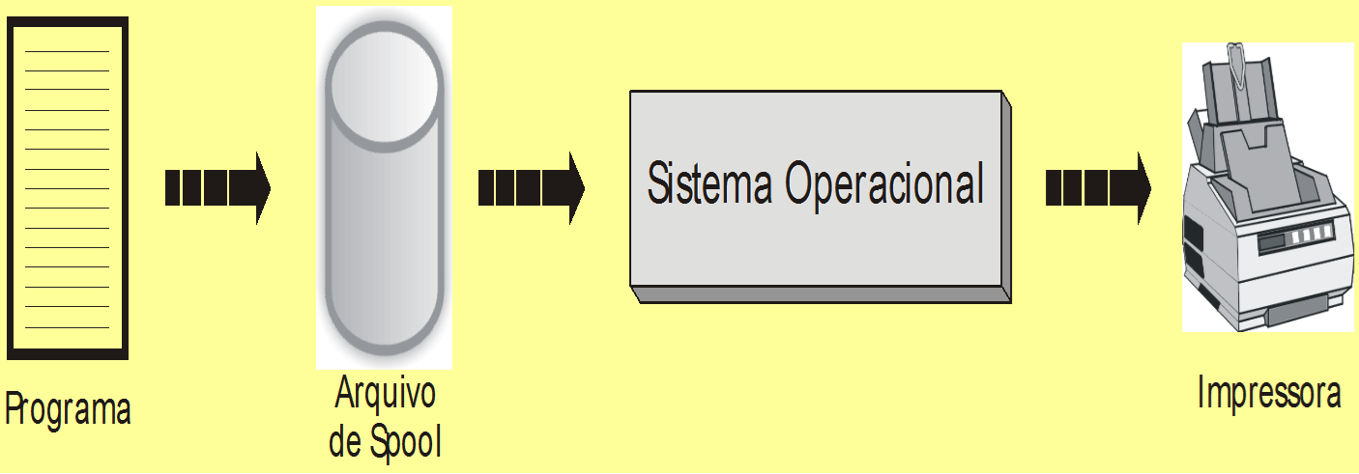
Técnica de Spooling

Slide 28
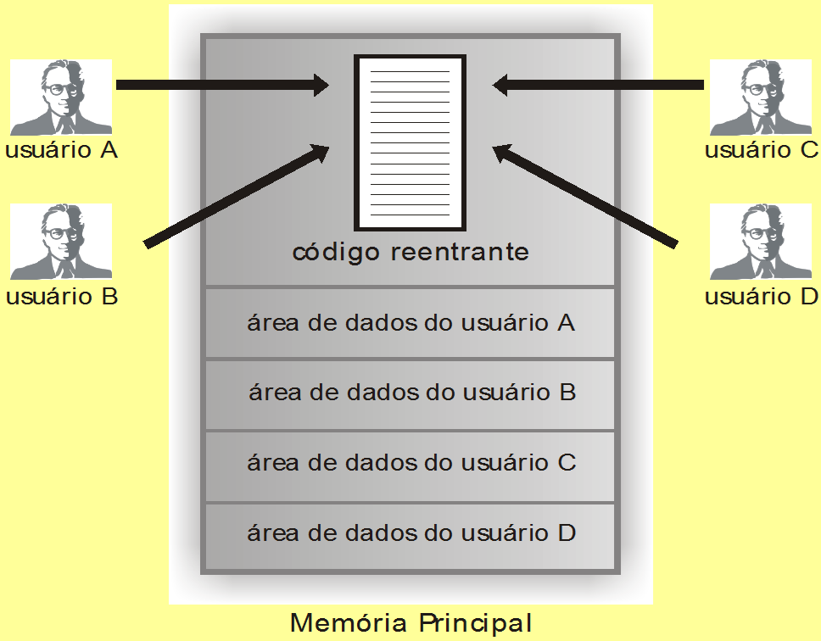
Técnica de Reentrância

Slide 29
Tendências
Blade Servers (Consolidação)
Máquinas virtuais (virtualização)
Thin clients
Múltiplos cores
Cloud Computing

Slide 30
Atividades
Defina o conceito de máquinas em níveis ou camadas.
Quais os tipos de SO existentes ?
Por que existe uma subutilização de recursos nos sistemas monoprogramáveis ?
Quais as diferenças entre sistemas monoprogramaveis e multiprogramáveis ?
O caracteriza um processamento batch (lote). Cite um exemplo.
Quais as diferenças entre sistemas fortemente acoplados e fracamente acoplados ?
Quais aplicações são indicadas para Sistemas de tempo real ?
Quais a unidades funcionais de um sistema computacional ?
Quais os componentes de um processador ?
Como a MP é organizada ?
O que são memórias voláteis e não-voláteis.
Conceitue memória cache.
Explique o processo de ativação (boot) do SO.

Slide 31
Atividades
Em um sistema multiprogramável, seus usuários utilizam o mesmo editor de textos (200 Kb), compilador (300 Kb), software de correio eletrônico (400 Kb) e uma aplicação corporativa (500 Kb). Caso o sistema não implemente reentrância, qual o espaço de memória principal ocupado pelos programas quando 10 usuários estiverem utilizando todas as aplicações simultaneamente? Qual o espaço liberado quando o sistema implementa reentrância em todas as aplicações?

